Slide 1


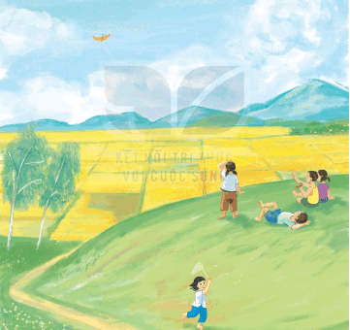


Chào mừng quý thầy cô và các bạn học sinh đến với tiết âm nhạc

Slide 2
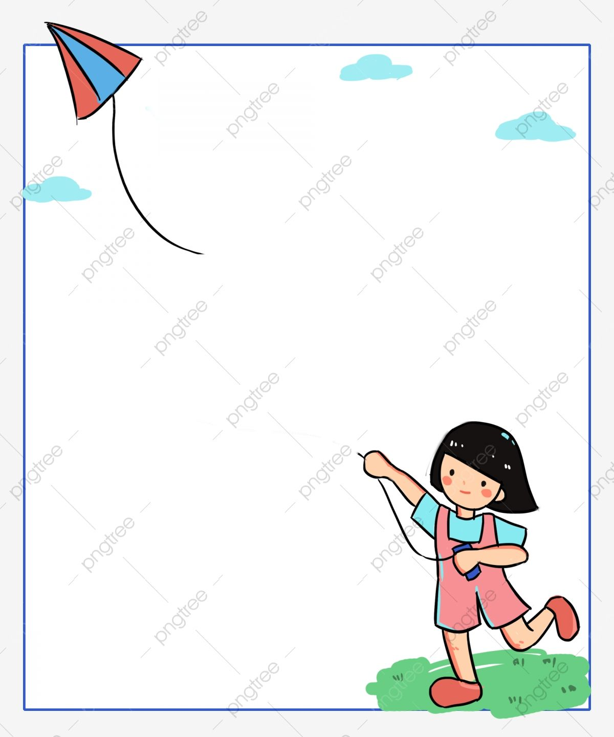
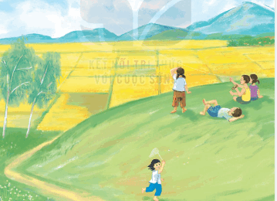
KHỞI ĐỘNG
Nghe giai điệu và xem tranh hỏi câu giai điệu và tranh là của bài hát nào

Slide 3


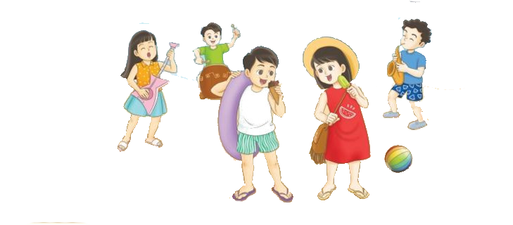
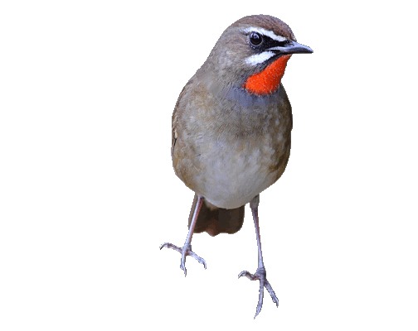
ÂM NHẠC LỚP 2
TIẾT 32
ÔN BÀI HÁT:NGÀY HÈ VUI
NHẠC CỤ DÙNG NHẠC CỤ GÕ THỂ HIỆN CÁC HÌNH TIẾT TẤU

Slide 4

THỰC HÀNH − LUYỆN TẬP
1. Ôn tập bài hát Ngày hè vui
Ôn hát với các hình thức

Slide 5

Ôn Hát gõ đệm theo nhịp với các hình thức

Slide 6
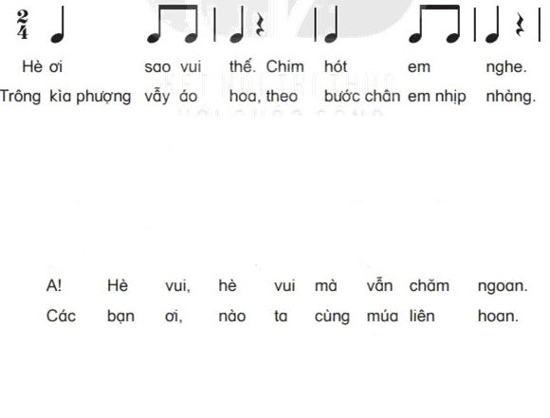
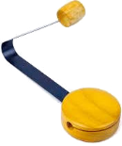
Nghe mẫu và HD HS gõ song loan theo hình tiết tấu 1. Chia HS thành 2 nhóm luân phiên 1 bên hát, 1 bên gõ song loan.

Slide 7
hát và nhún chân nhịp nhàng theo nhịp điệu của bài hát, kết hợp một vài động tác phụ hoạ đơn giản.

Slide 8


HS tập gõ bài tập tiết tấu 1 với song loan , tiết tấu 2 với trai-en-go từ chậm đến nhanh dần.
– Luyện tập gõ nối tiếp, gõ đối đáp theo nhóm.
Tiết tấu 1
Tiết tấu 2

Slide 9
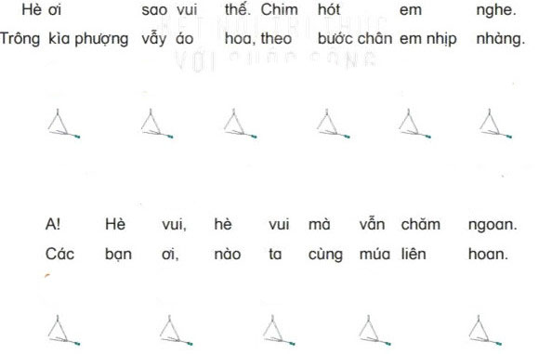

Nghe mẫu sau đó HD Ứng dụng gõ trai-en-go vào bài Ngày hè vui theo tiết tấu 2 với các hình thức

Slide 10
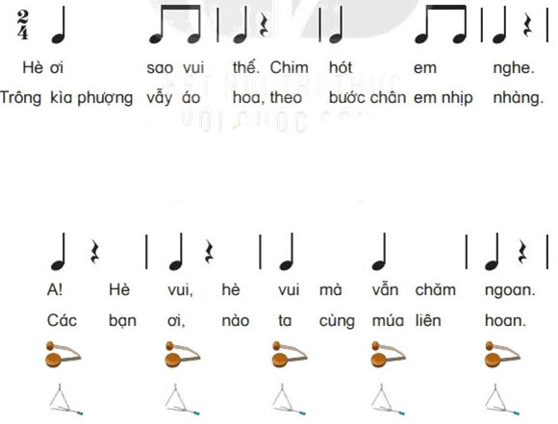


- HD HS gõ đệm mẫu tiết tấu thứ nhất với 2 câu đầu
- Hd HS gõ đệm mẫu tiết tấu thứ hai với 2 câu cuối sau đó hd gõ cả bài kết hợp 2 mẫu tiết tấu.
– Luyện tập luân phiên theo tổ, nhóm, cá nhân.

Slide 11

Giáo dục-củng cố-dặn dò

Slide 12
